Slide 1



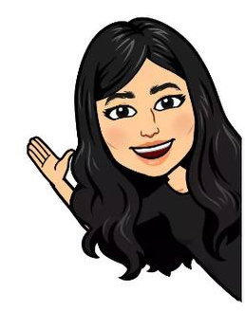

Loading…
تبدأ حصتنا بعد لحظات..

Slide 3









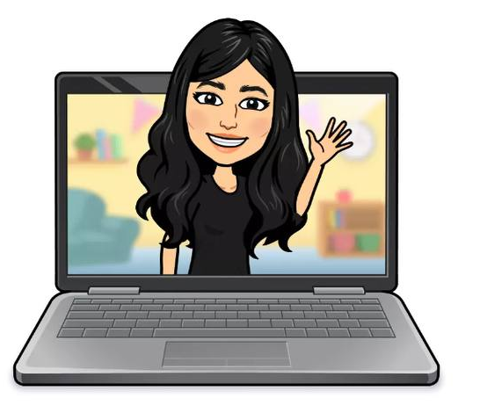



المادة
الرياضيات
توكلنا على الله
ص 24 + 25
الاثنين
21-6-1443هـ

Slide 4









ماهو شعورك اليوم

Slide 5






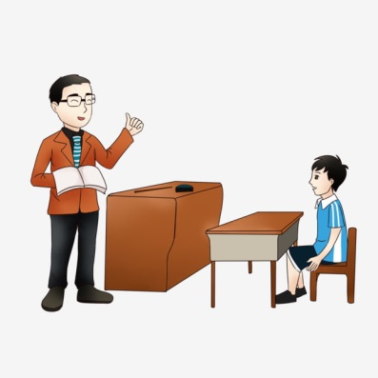


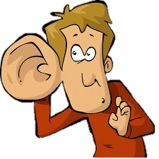





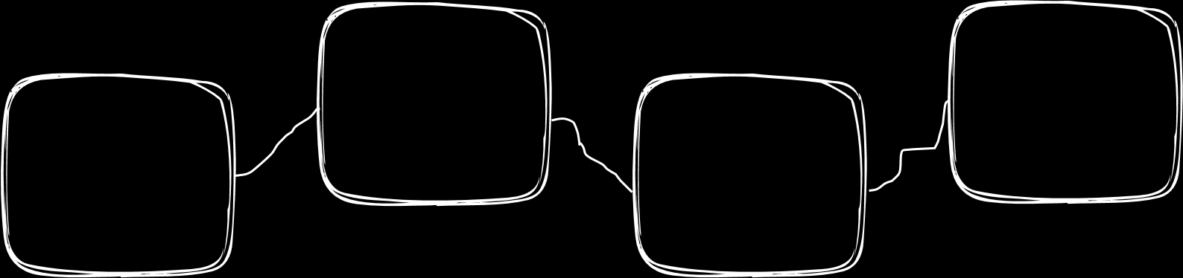
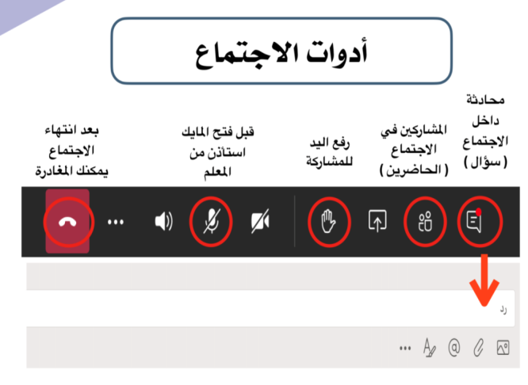





أغلق الصوت
قوانين فصلنا الافتراضي
أَبْتَعِد عَنْ الضّجيج
استمع إلى إجابات
أصدقائي ولا أقاطعهم
انتظر
دورك للمشاركة
أَسْتَمِع بِتِرْكيز
إغلاق المايك وعدم فتحة إلا بسماع أسمي
أًدَوِّن مُلاحَظاتي

Slide 6


أهداف الفصل السابع
استعمل قطع العد
لتوضيح قصص الطرح
أمثل الطرح وجمل الطرح
باستعمال -, =
أُحل المسائلة
برسم صورة
طرح الصفر
وطرح الكل
متعلمينا الأعزاء … من استعد استمد وزاد نوراً وعلما , استعد , جهز ادواتك ....ا
جلس في مكان مريح ومرتب الرجاء التركيز والاستماع جيداً للشرح
والحل أول بأول
الطرح
الرأسي والافقي
الطرح من الاعداد
من 4 الى12

Slide 7


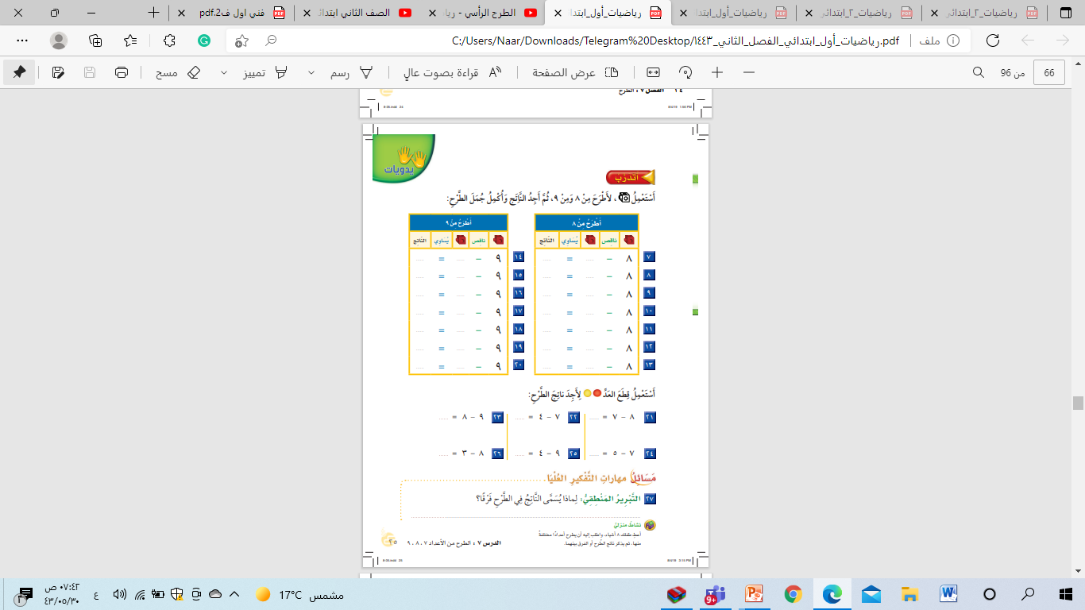
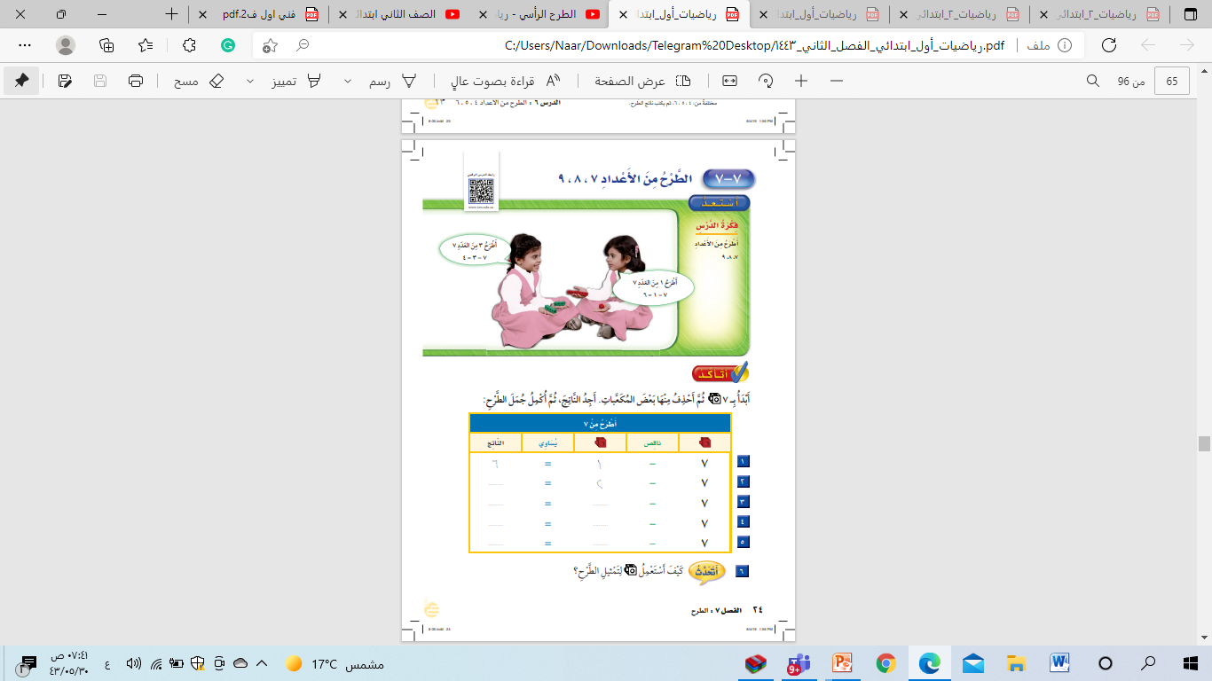
صفحة
24 الى 25
21 - 6
الاثنين
21-6-1443هـ

Slide 8



تسجيل الحضور
المادة
الرياضيات
ص 24 +25
الاثنين
21-6-1443هـ

Slide 9

فكرة درس اليوم
فكرة الدرس
أطرح من الاعداد
9,8,7
المفردات
الطرح من الاعداد

Slide 10


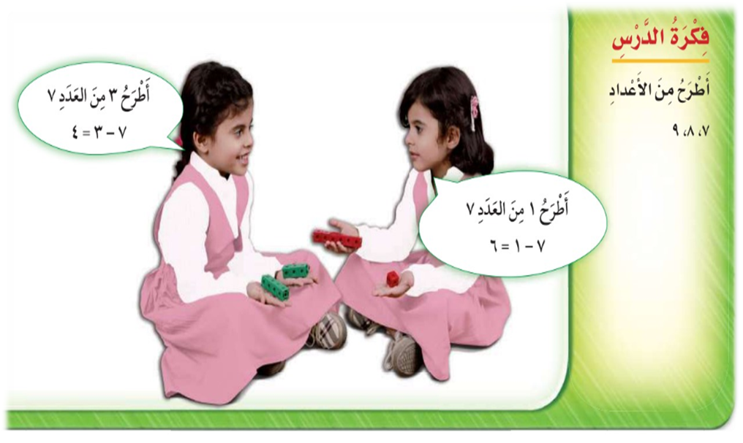

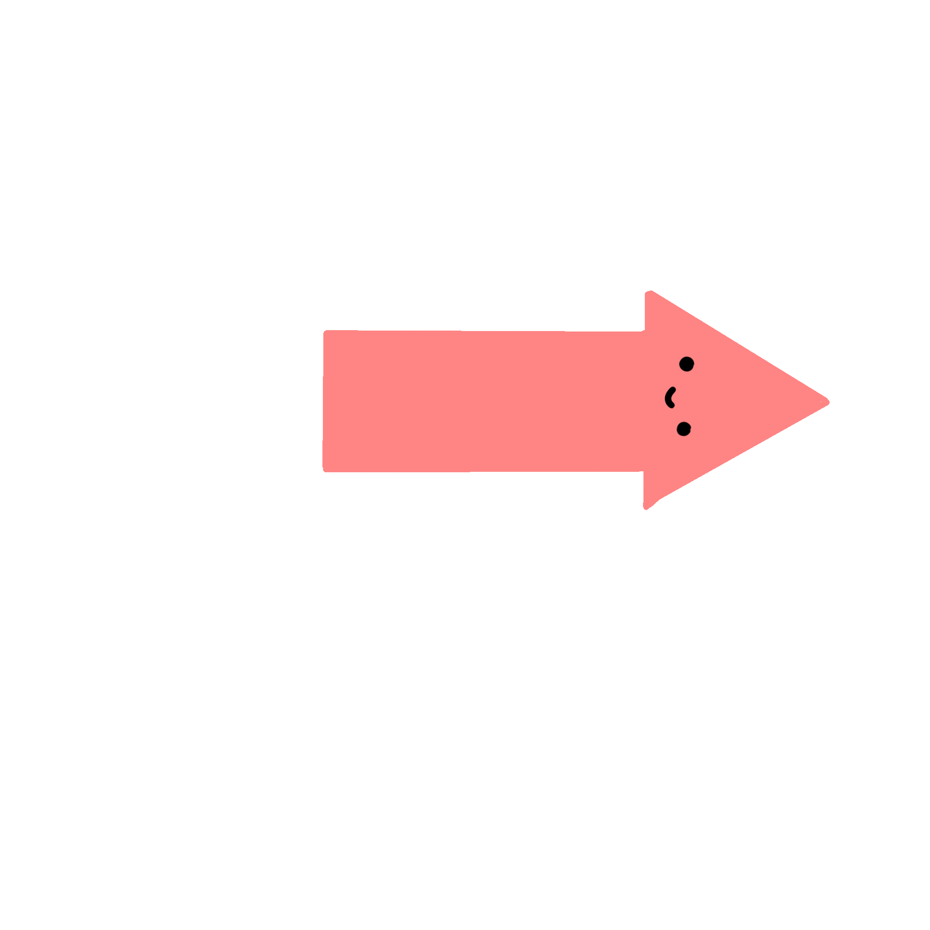
ص 24
7- 7 الطرح من الاعداد
7 , 8, 9
21-6-1443هـ
* تستطيع نورة أن تطرح من العدد 7 , 7 – 1 = 6
7 - 1= 6
سارة
7 – 3 = 4
* تستطيع سارة أن تطرح من العدد 7 , 7 – 3 =3
نورة
* هل يمكن ان نحصل على ناتج طرح 7 بطريقة أخرى؟
سنتعرف على هذا في جدول تكوين الأربعة باستعمال المكعبات فهيا نتعلم

Slide 11




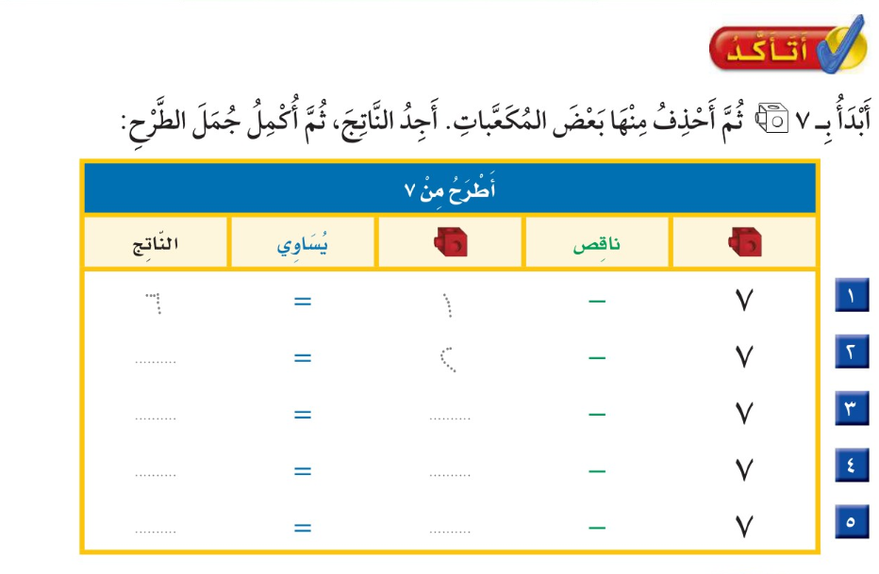









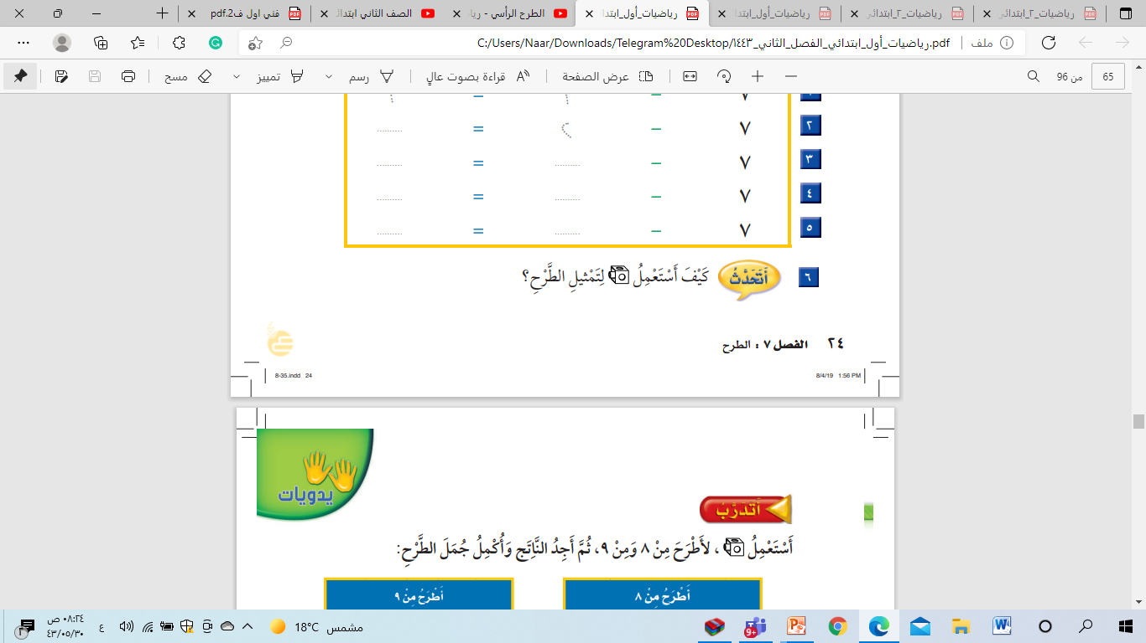

أبدأ ب 7 ثم أحذف منها,
أضع علامة على المكعبات المحذوفة ,
ثم أكتب الاعداد :
=
1
-
7
6
5
=
2
-
7
4
=
3
-
7
3
=
4
-
7
2
=
5
-
7
أضع علامة على المكعبات المطروحة ,
ثم أُعد ما تبقى

Slide 12

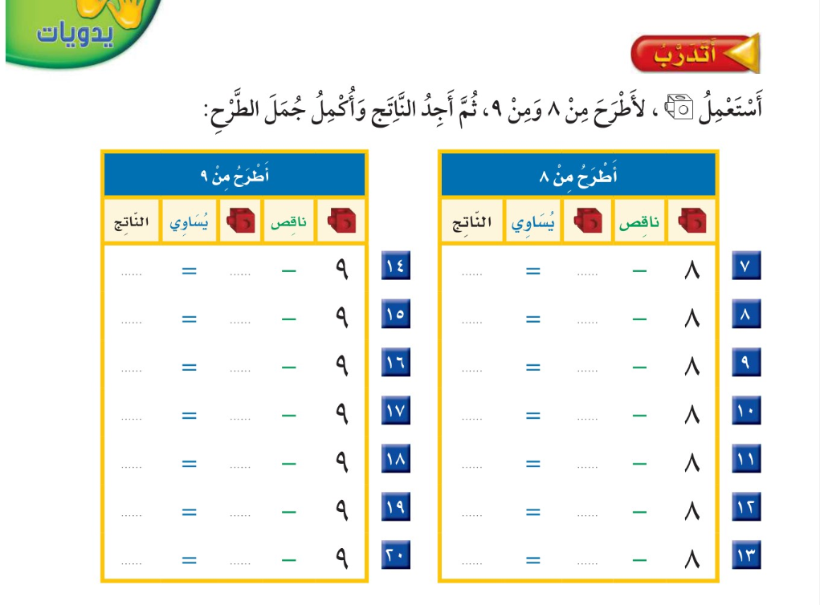

أستعمل , لتطرح من 8 و من 9 ,
ثم جد الناتج وأكمل جمل الطرح
=
-
=
-
8
1
-
9
7
1
-
8
7
=
2
9
6
=
2
8
=
-
=
-
6
3
-
9
5
3
-
8
5
=
4
4
=
4
-
9
-
8
4
=
5
3
=
5
-
9
-
8
3
=
2
=
6
-
9
6
-
8
2
=
7
=
7
9
1
8

Slide 13

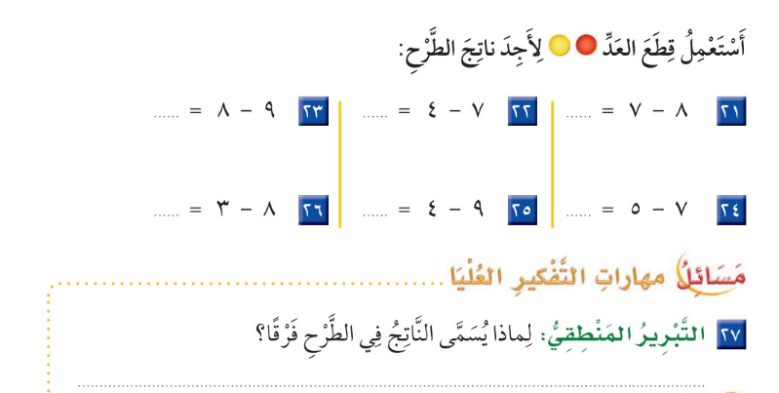

•
•
أستعمل قطع العد لأجد ناتج الطرح
1
3
1
5
5
2
لأن العدد المطروح هو الفرق بين العدد الكبير والعدد الناتج

Slide 14






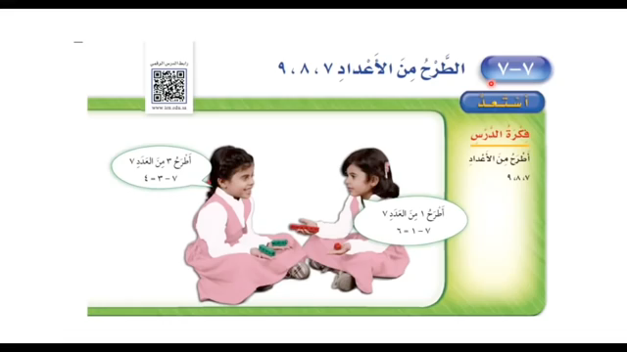





7- 7 الطرح من الاعداد
7 ,8, 9
فديو الدرس
شكر خاص للأستاذ الفاضل
@Hassan_Alqarnee
https://www.youtube.com/playlist?list=PLyoodbH_5mVIlRVJAJof8blvnTy0aF9Rr

Slide 15
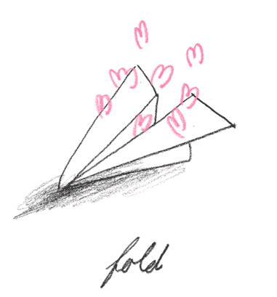


تحدث مع عائلتك
ماذا تعلمنا في درس اليوم ؟
هل اعجبك درس اليوم ؟

Slide 16
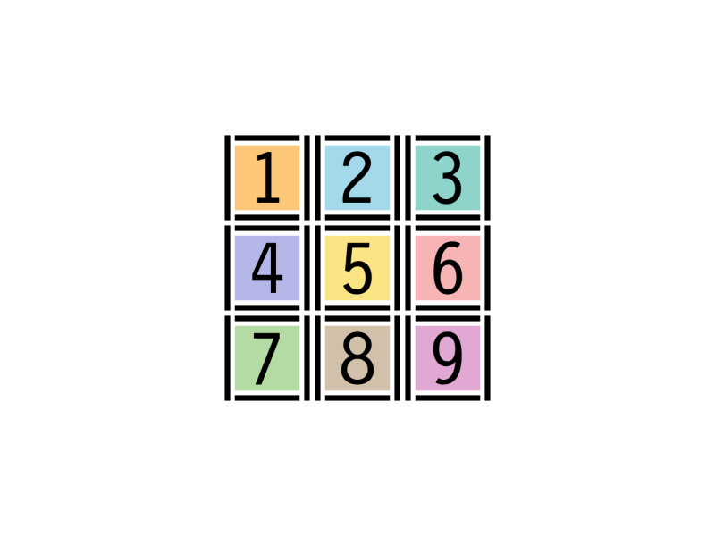


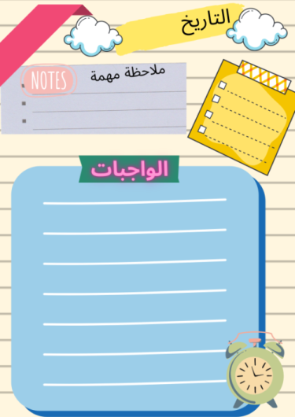



الواجب
حل الواجب في منصة

Slide 17



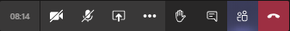



ندعو الله دائماً
... صفي العجيب انتم رائعون...
إلى الْلِقاء أَتَمنى لَكم يَوْمَاً ممتع…..
انتهت حصتنا دمتم بحفظ
الرحمن ورعايته
ننجز العمل بإتقان
نستمتع باقي اليوم
ندعو الله دائماً
لا تنسـوا الضغط على علامة السماعة الحمراء للخروج
Jcliiio

